Slide 1
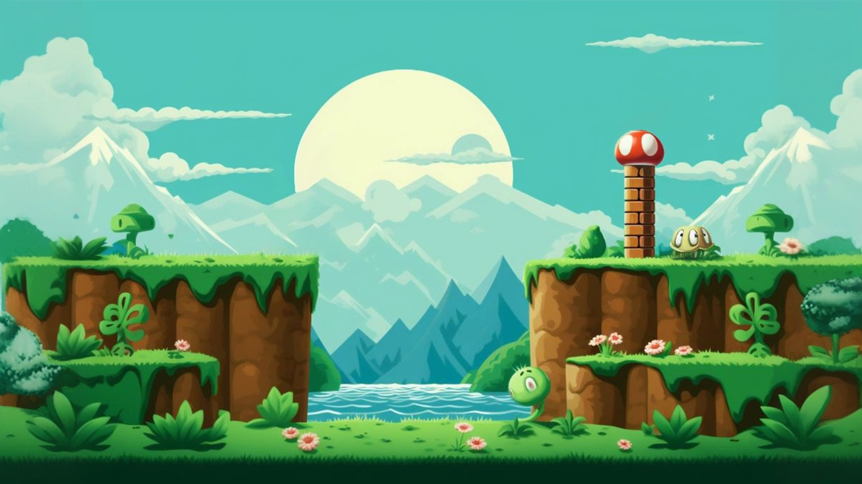





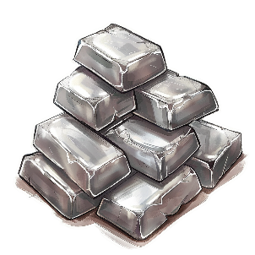


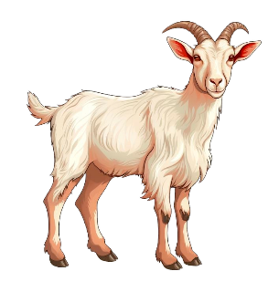



С
З
С
З
С
З
С
З
С
З
С
З
С
З
С
З
С
З
С
З

